Slide 1

형상관리
( GitHub)
2024.10
wooshin.kwak

Slide 2

Contents…
형상관리의 정의?
형상관리 단계
GitHub?
GitHub 사용법

Slide 3
1. 형상관리의 정의
• 형상관리 (CM : Configuration Management) 이란?
시스템 형상요소의 기능적 특성이나 물리적 특성을 문서화하고 그들 특성의
변경을 관리하며, 변경의 과정이나 실현 상황을 기록/보고하고 지정된 요건이
충족되었다는 사실을 검증하는 것, 또는 그 과정.
출처 : TTA정보통신용어사전
• 소프트웨어 형상관리(소스코드 관리) SCM(Software Configuration Management):
소프트웨어를 개발하거나 유지보수 하는 과정에서 발생하는 소스코드, 문서,
인터페이스등 각종 결과물에 대해 소스코드를 만들고, 이들 소스코드에 대한
변경을 체계적으로 관리하기 위한 활동.
• 소스코드 관리의 활용
- 소스코드의 변화 내용을 저장하거나 되돌리는데 용이함.
- 소스코드를 다양한 버전으로 분기하여 다양한 관리를 할 수 있음.
- 개발 과정 중 발생하는 다양한 문서들의 버전 관리를 통해 프로젝트 전반에 대한
관리가 가능함.

Slide 4
2. 형상관리단계와 각 단계의 산출물
계획
계획 -개발을위한 요구사항을 알아보고, 요구사항명세및 기능 정의
결과물 : 시스템명세서나 프로젝트 계획서등
요구분석
요구분석 –요구기능에 대해서 기본적인 설계수행, 실제 개발을 위한 기준.
결과물 : 분석결과서 등
설계
설계 –개발을 위한 기능확정 후 실질적인 구조설계.
제대로 진행되지 않으면 개발이 재 진행되어야하는 문제 발생
결과물 : 프로그램 설계서 등
개발
개발 –기능과 성능으로 구분하여, 요구하는 기능이 잘 동작하는 지와
성능이 기준을 충족하는지 관리
결과물 : 소스코드, 테스트보고서 등
배포
배포 –소프트웨어를 통합하고 품질을 검토하는 단계수행
결과물 : 인증시험 보고서등
운영
운영–사용자 환경에서 지속적인 사용성을 검사하여 버그수정이나 개선되어야
할 부분을 업데이트 할 수 있도록 관리.
운영 단계에서 수정이 더 좋은 품질의 소프트웨어가 개발되는데 큰 역할

Slide 5


3. GitHub?
• Git
- 소스코드 관리를 위한 분산관리 시스템.
- 빠른 수행속도(delta방식, snapshot방식)를 중점.
- Linus Benedict Torvalds가 리눅스 개발에 이용하려고 개발.
- 현재는 Junio Hamano가 관리감독.
- GNU v2하에 배포되는 자유소프트웨어.
• GitHub
- Git을 사용하는 프로젝트를 지원하는 웹 호스팅서비스.
- 영리서비스와 무상 서비스 모두 제공.
- GUI기반.
- 2008년 Tom Preston-Werner, Chris Wanstrath, PJ Hyett이 공동 설립.
- 2010년 1월부터 GitHub, Inc라는 이름으로 운영.
- 2018년 6월 4일 마소에서 인수 발표.(7,500,000,000$)
- 2021년 10월 repository에 접근을 ID/PASS 인증에서 token방식으로 변환.
출처 : 위키백과

Slide 6
저장소
Local repository : HDD
Remote repository : GitHub제공
pull
1. 소스코드 작성. (unstaged) – 버전 없음
2. Stage올림 ( add to index )
3. Repository 올림
Commit
Commit & push

Slide 7
Master
개발기준
Commit
pull
Branch : kws
*하나의 파일을
여러 사람이 동시에 작업하지 말 것.
: kws 개발수행
개발된 기능을
마스터에 병합
: kws 개발완료
Commit &
Push
: 모든 개발자는
개발된 기능을
받아가야한다.
*****pull*****
: master의 변경내용을
Branch 에서 병합 후
개발

Slide 8
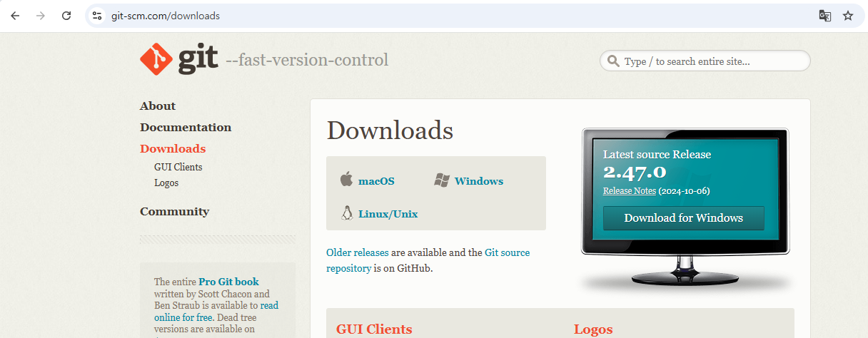
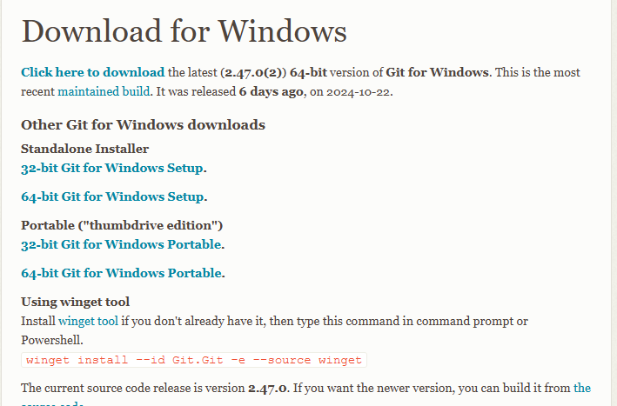
*git command를 사용하기 위한 tool 받기
git-scam.com

Slide 9
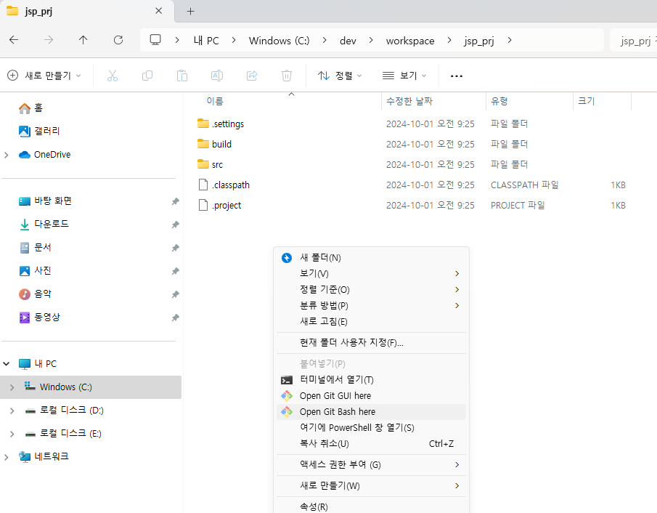
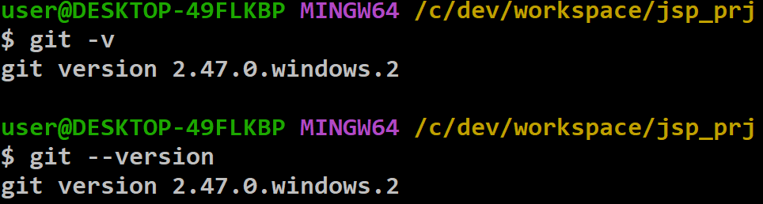
*workspace로 탐색기를 열고이동
-프로그램이나 명령어가 실행될 때 추가적인 정보를
더 많이 출력하는 모드를 verbose mode라고한다.
-다른 명령어와 혼합하여 사용가능
*설치 버전 확인
git –v ( verbose mode를 활성화 할 때 : git commit –v : commit할 때 변경된 파일의 부가적인
정보를 볼 수 있다. )
git --version (순수하게 버전을 확인 할 때 )

Slide 10
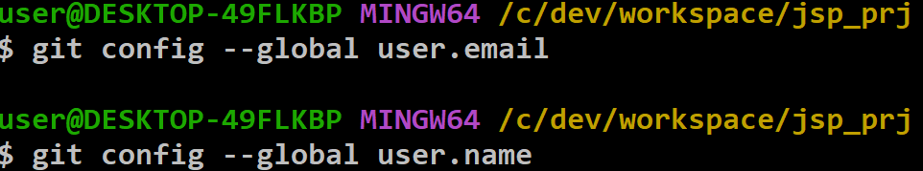

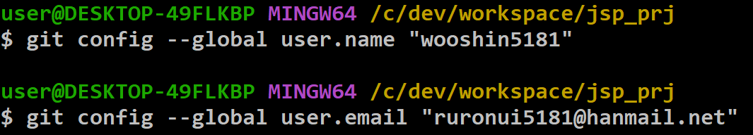
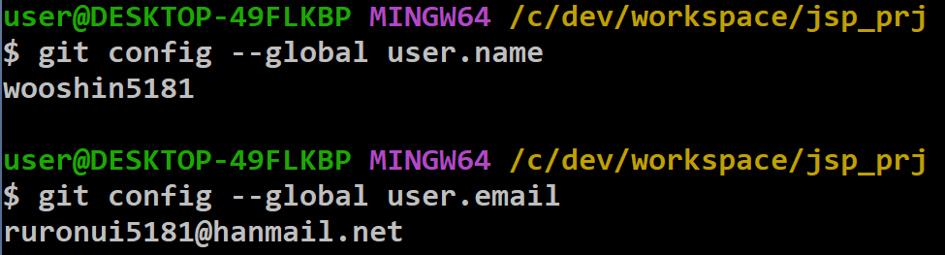
*접속 계정 정보 확인
-username과 email
git config --global user.name
git config --global user.email
-username과 email 설정
git config --global user.name “이름”
git config --global user.email “이메일”

Slide 11
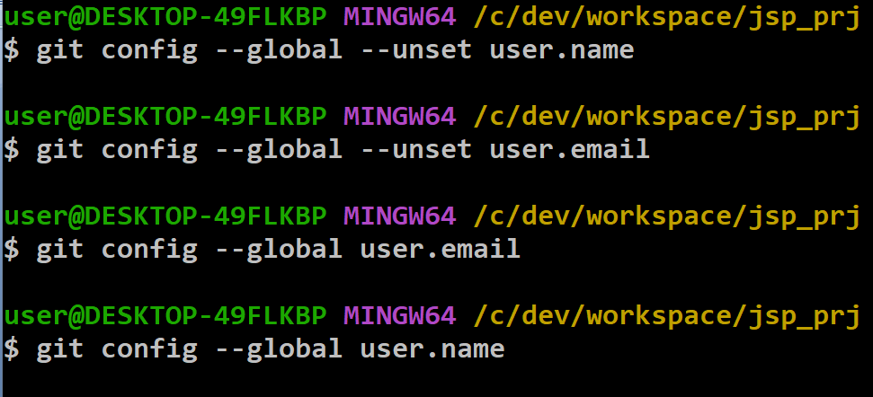
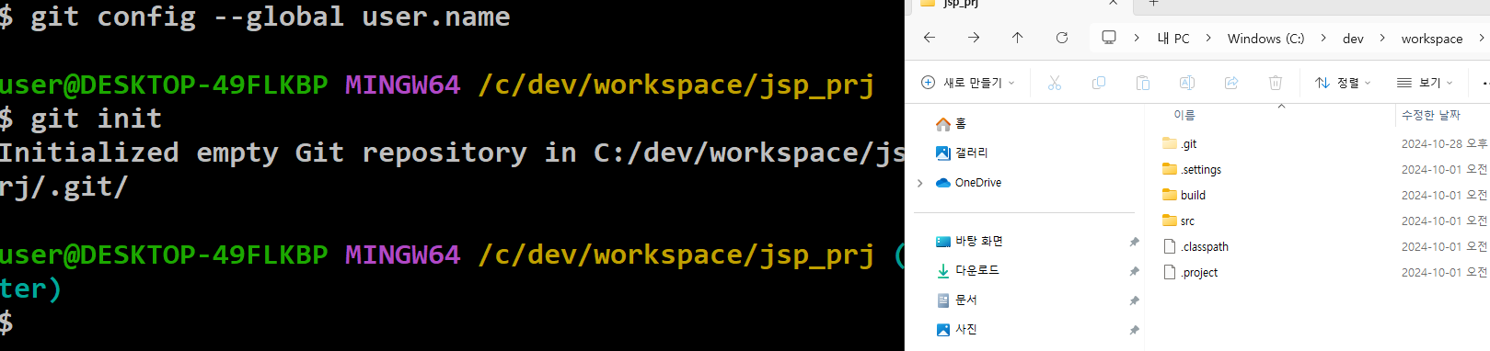
*계정 정보 삭제
git config --global --unset user.name | user.email
*사용법
1.git 초기화 ( git에 관련된 파일이 생성)
git init
git init 명령어로 .git directory생성
* 추후 .gitignore 파일 생성

Slide 12
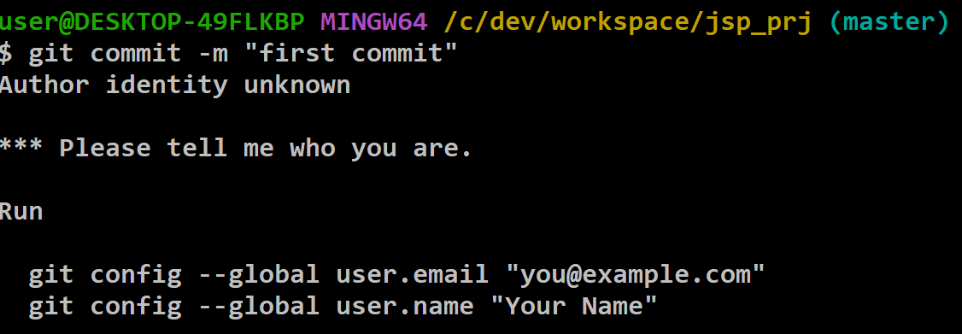
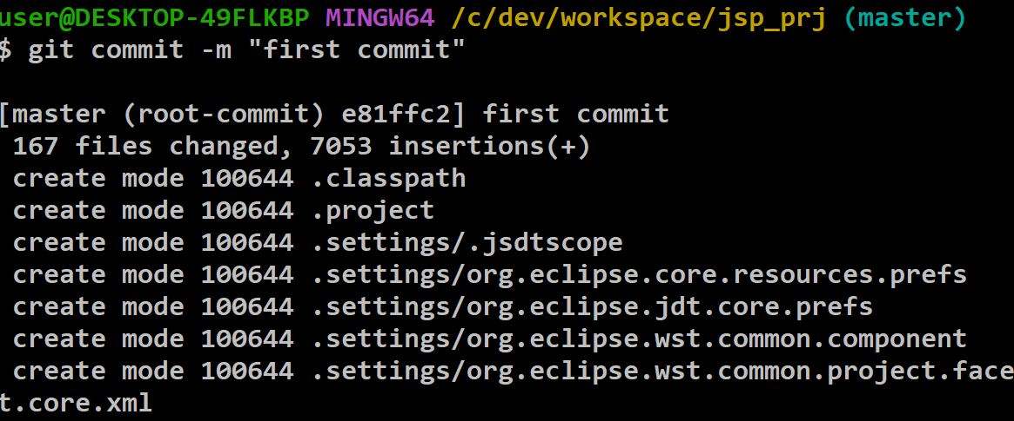
2. local repository의 등록할 파일을 선택 ( add )
- git add 파일명
git add .
3.commit 메시지 작성 ( user.name, user.email을 설정한 후 작업)
git commit –m “메시지”

Slide 13
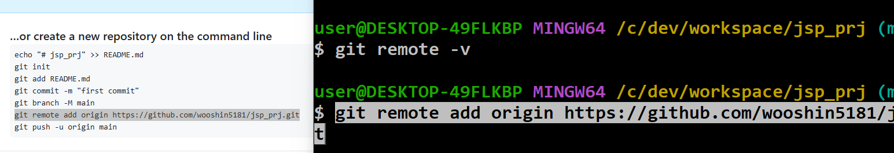
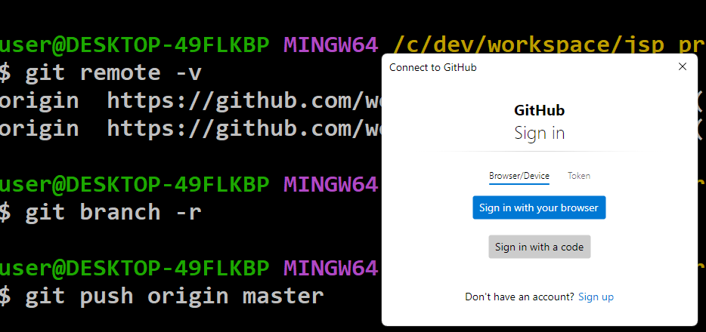
*연결된 remote repository 확인
git remote –v
4. remote repository연결
git remote add origin 연결URL
5. local repository의 commite된 내용을 remote repository전송 => push
git remote add origin 연결URL
git push origin branch명
웹브라우저의 인증되어있는
인증정보를 사용하여 push

Slide 14
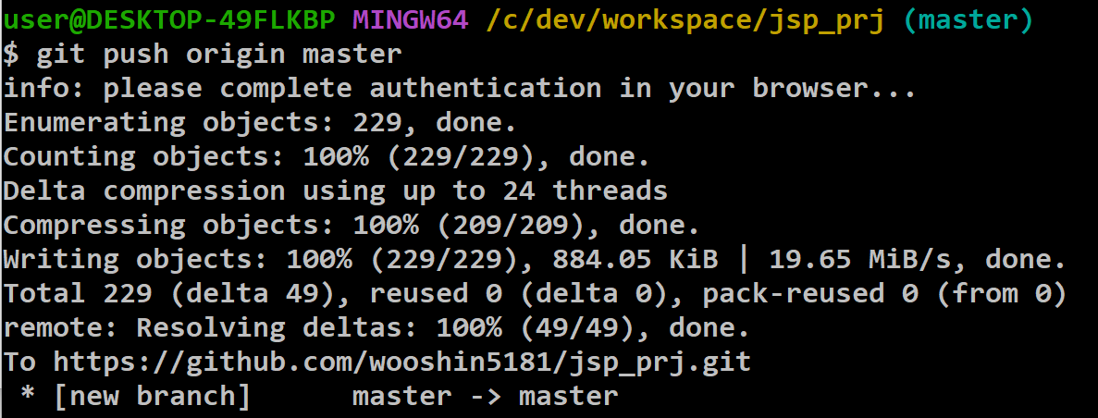
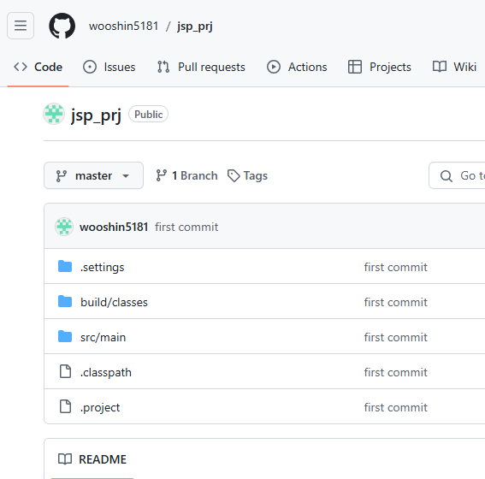
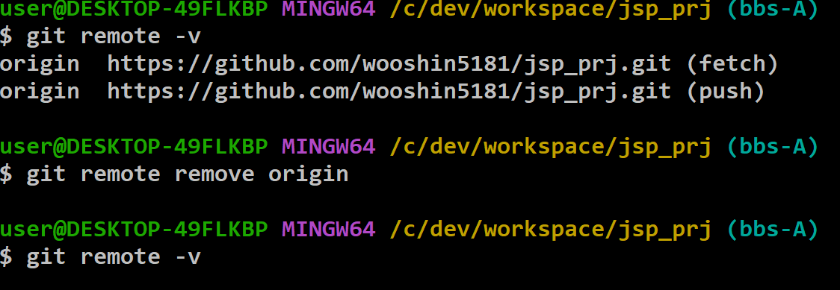
*원격 저장소 끊기
git remote remove 원격저장소명

Slide 15
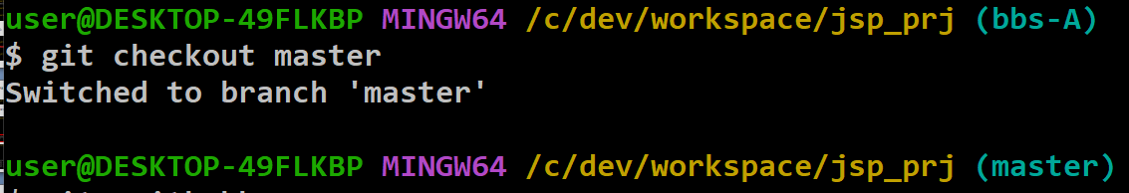
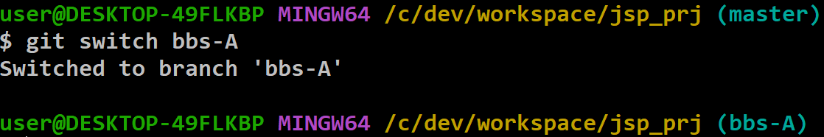
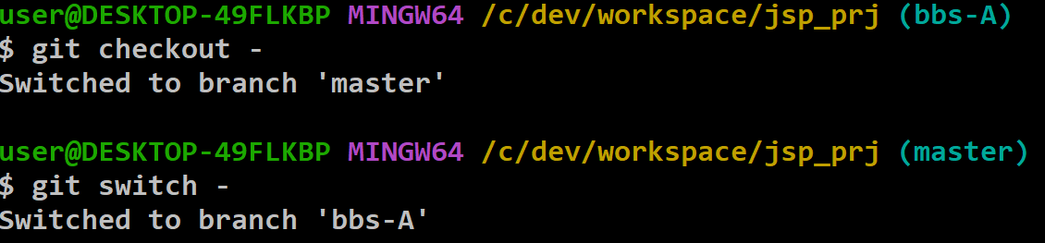
*원격 저장소 연결
git remote add origin https://github.com/wooshin5181/jsp_prj.git
*breanch 이동
git checkout 이동할브렌치
git switch 이동할브렌치
* -를 사용하면 바로 이전에 열었던 branch로 이동한다.

Slide 20

Ⓒ wooshin.Kwak All rights reserved.

